Slide 1


福
大
计
财
处
福州大学国（境）内
差旅费管理暂行办法

Slide 2



01
制定依据
02
定义及内容
目
03
录
Contents
报销管理
04
监督问责
05
差旅住宿费标准明细表

Slide 3
一、制定依据
制
定
依
据
《关于进一步完善中央财政科研项目资金管理等政策的若干意见》（中办发〔2016〕50号）
《福建省人民政府关于促进高校科技创新能力提升的若干意见》（闽政〔2016〕37号）
《福建省省直行政机关和事业单位差旅费管理办法》（闽财〔2014〕22号）
《福建省省直机关工作人员赴全国各地差旅住宿标准明细表》（闽财行〔2016〕9号）
《福建省省直机关差旅费管理办法有关问题的解答（一）》（闽财行〔2014〕47号）
《福建省省直机关差旅费管理办法有关问题的解答（二）》（闽财行〔2017〕15号）

Slide 4
二、定义及内容
城市交通费
住宿费
伙食补助费
市内交通费
差旅费是指工作人员临时到常驻地以外地区公务出差所发生的城市间交通费、住宿费、伙食补助费和市内交通费。

Slide 5
（一）城市交通费
城市间交通费是指工作人员因公到常驻地以外地区出差乘坐火车、轮船、飞机等交通工具所发生的费用。出差人员乘坐交通工具的等级见下表。
类别 | 职称、职务 | 乘坐交通工具等级
一类 | 院士 | 火车软席、高铁/动车商务座、全列软席列车一等软座；轮船一等舱；飞机头等舱，其他交通工具
二类 | 厅级或 正高级职称 | 火车软席、高铁/动车一等座、全列软席列车一等软座；轮船二等舱；飞机经济舱，其他交通工具
三类 | 其他人员 （含学生） | 火车硬席、高铁/动车二等座、全列软席列车二等软座；轮船三等舱；飞机经济舱，其他交通工具

Slide 6
（一）城市交通费
注意事项：
1.到出差目的地有多种交通工具可选择时，出差人员在不影响公务、确保安全的前提下，应当选乘经济便捷的交通工具。
2.因发生城市间交通费而产生的订票费、签转或退票费、民航发展基金、燃油附加费等相关费用可以凭据报销。
3.乘坐飞机、火车、轮船等交通工具的，每人次可以购买交通意外保险一份。所在单位统一购买交通意外保险的，不再重复购买。
4.院士出差，因工作需要，随行一人可乘坐同等级交通工具。
5.未按规定等级乘坐交通工具的，超支部分由个人自理。

Slide 7
（二）住宿费
城市住宿费是指工作人员因公出差期间入住宾馆（包括饭店、招待所，下同）发生的房租费用。
标准参见《福建省省直机关工作人员赴全国各地差旅住宿标准明细表》（闽财行〔2016〕9号）
新增
到常驻地以外出差，出现以下情况的:
当天往返但公务活动超过半天
当天出差目的地涉及两个及以上市县的
因工作需要延迟退房的
可以安排午休房或延迟退房，房费按照出差目的地住宿费限额标准的50%以内凭据报销。

Slide 8
（三）伙食补助费
伙食补助费是指对工作人员在因公出差期间给予的伙食补助费用。
出差人员伙食补助费按出差自然（日历）天数计算，包干使用。发放标准除西藏、青海、新疆为120元/人·天外，其余地区均为100元/人·天。在途期间的伙食补助费按当天最后到达目的地的标准报销。

Slide 9
（四）市内交通费
城市内交通费是指工作人员因公出差期间发生的市内交通费用。
市内交通费按出差自然(日历)天数计算，每人每天80元包干使用。

Slide 10
三、报销管理
（一）基本事项
出差应履行单位审批手续。若差旅费报销单签字齐全，视同出差人所在单位已经审批同意出差。
出差途中各段行程的城市间交通费票据应保持连续、完整。如不完整，须出差人在报销单上说明原因。
出差人员出差结束后，原则上应在一个月内办理报销手续。出差人员在出差期间所发生的差旅相关所有费用，应一次报销，事后不得补。
住宿费、机票支出等原则上按照公务卡相关规定结算。

Slide 11
三、报销管理
（二）特殊事项
出差人员参加会议（含培训），凭通知报销会务费、注册费、培训费等费用，不发放会议期间的补助费用，在途期间的住宿费、伙食补助费和市内交通费按照差旅费规定报销。
引进人员调动的交通费、运杂费等，由校人事处审批后按实报销。
应邀来校面试人员可报销面试往返城市间交通费。

Slide 12
三、报销管理
（二）特殊事项
出差人员应凭住宿费发票和城市间交通费票据领取伙食补助费和市内交通费。对于实际发生住宿而无法取得相关票据的，按下列规定报销：
（一）受邀参加学术会议、研讨会、评审会、座谈会等，须提供邀请方负担住宿费的有效证明；
（二）对于难以取得发票的情况如：科研合作、开展野外调研等工作，住在帐篷、农户、学生宿舍和教室等不收取住宿费或不能取得住宿费发票的，提供住宿情况说明及其他有关凭据，无法提供有效证明的出差人员须提供书面情况说明，经所在单位审批同意后，按规定标准发放出差期间的伙食补助费和市内交通费。

Slide 13
三、报销管理
（二）特殊事项
工作人员出差原则上不得私车公用。特殊情况经经费审批人批准，按照差旅费核定的费用限额凭票报销车辆出行所耗费的油料费、过路桥费、停车费。私家车的保险、维修等费用一律不得报销，出现交通事故等意外的责任及费用全部自理。
邀请专家来校交流、开会、访问的，可按差旅费规定报销受邀人员城市间交通费、住宿费，不发放伙食补助费和市内交通费。邀请专家赴外地参加调研的，除报销受邀人员城市间交通费、住宿费外，还可发放伙食补助费和市内交通费。

Slide 14
三、报销管理
（二）特殊事项
出差人员因国内访学、科研协作等事由到国内各地出差时间超过15日（含15日）的，应当经部门批准同意后报人事处审批备案后方可成行。
出差人员补贴按分段式发放，出差天数在15天（含15天）以内，每日的伙食补助费及市内交通费按照标准发放；出差天数在15天以上1个月（含1个月）以内，从第16日开始，每日的伙食补助费及市内交通费按照标准的50%发放；出差天数1个月以上的，必须出具未发放补贴的证明，从第二个月开始，每日的伙食补助费及市内交通费按照标准的25%发放，否则，不予发放该期间的伙食补助费及市内交通费。

Slide 15
三、报销管理
（二）特殊事项
出差人员到闽侯县、连江县贵安参加会议、培训，原则上不报销住宿费、伙食补助费和市内交通费；到闽侯县、连江县贵安和长乐机场开展其他公务活动，当天往返的，不报销住宿费、伙食补助费和市内交通费，确因工作原因误餐，经学院（部门）领导签批，每人每天发放误餐补助40元；当天无法往返需要住宿的，按照差旅费管理办法执行。
学生参与教学科研活动以及参加竞赛等活动参照一般工作人员的城市间交通费以及住宿费标准报销差旅费，补助费每人每天50元包干使用，或由经费负责人签批“同意按助教待遇报销”后按一般工作人员补助标准发放；学生实习经费以及社会实践采取包干形式领取，不参考差旅费标准报销。

Slide 16
三、报销管理
（三）新增事项：抽调工作
经学校组织人事部门同意，抽调到中央部(委、局) 协助开展专项工作的，往返两地发生的城市间交通费、伙食补助费和市内交通费按照差旅费管理办法的规定报销，食宿费原则上由抽调单位负责。
伙食补助费和市内交通费按往返各1天计发，每两个月报销不超过1次，一往一返计1次。
确需自行安排食宿的，凭抽调单位财务部门证明，由所在单位在差旅费开支标准限额内据实报销住宿费，按每人每天100元发放伙食补助费，不再报销市内交通费。

Slide 17
三、报销管理
（三）新增事项：挂职锻炼
经学校党委组织部安排的挂职锻炼
包括对口支援、驻村任职、驻村蹲点、科技服务等
严格执行组织部门有关规定。
不执行省直机关差旅费管理办法。

Slide 18
四、监督问责
出差人是差旅费的直接负责人，对差旅费支出和原始凭证的真实性、合法性、合规性承担直接责任。出差人应了解并遵守有关财经法律法规和本办法规定，据实报销差旅费。
注意事项：1.严控出差人数和天数；
2.严格差旅费预算管理，控制差旅费支出规模；
3.严禁无实质内容、无明确公务目的的差旅活动；
4.严禁以任何名义和方式变相旅游；
5.严禁异地学校间无实质内容的学习交流和考察调研。
6.不得向接待单位提出正常公务活动以外的要求，
7.不得在出差期间接受违反规定用公款支付的宴请、游览和非工作需要的参观
8.不得接受礼品、礼金和土特产品等。

Slide 19
四、监督问责
违反本办法，有下列行为之一的，依法依规追究相关单位和人员的责任：
（一）弄虚作假、虚报冒领差旅费的；
（二）擅自扩大差旅费开支范围、提高开支标准的；
（三）不按规定报销差旅费的；
（四）转嫁差旅费的；
（五）其他违反本办法行为的。

Slide 20
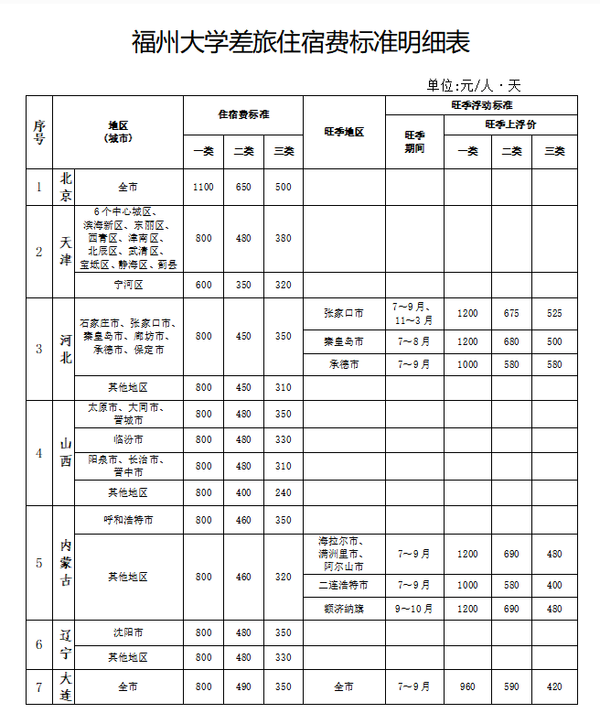
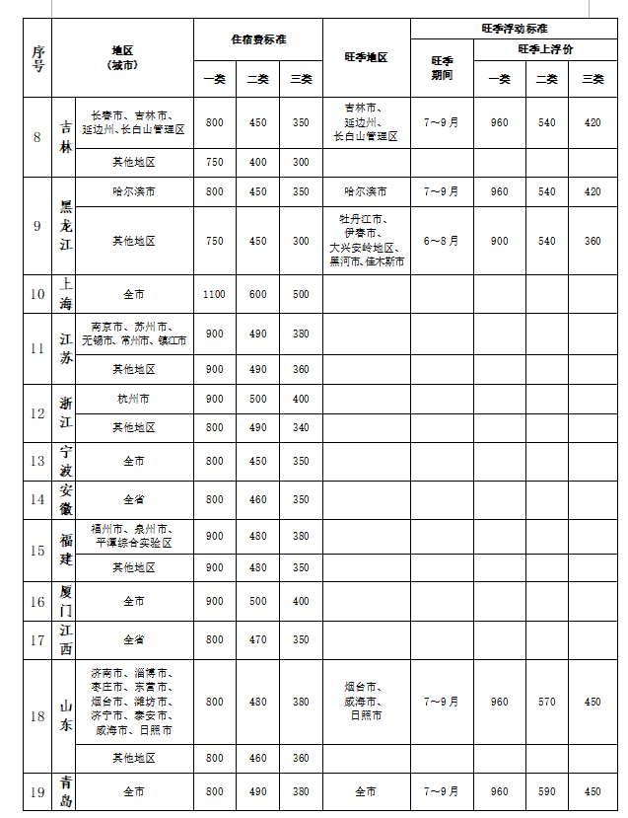
五、差旅住宿费标准明细表
Notes:
、

Slide 21
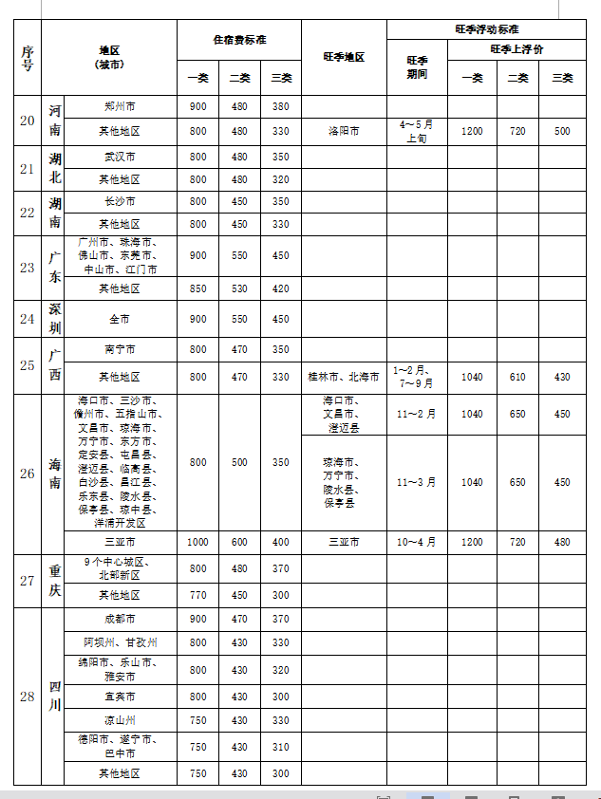
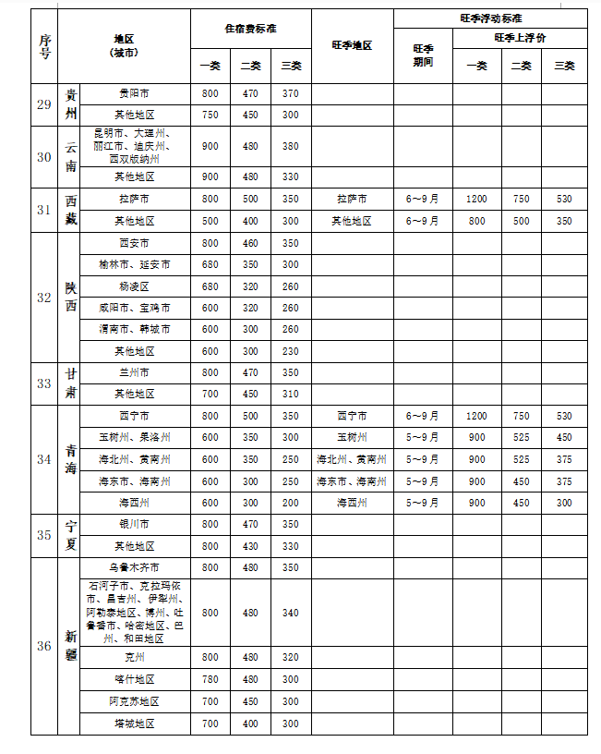
五、差旅住宿费标准明细表
Notes:
、

Slide 22


福
大
计
财
处
谢谢

